Slide 1
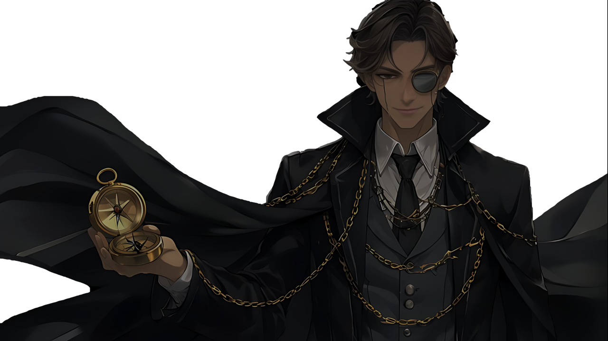
별의 현자
아스트로맨서
스킬 기획서

Slide 2
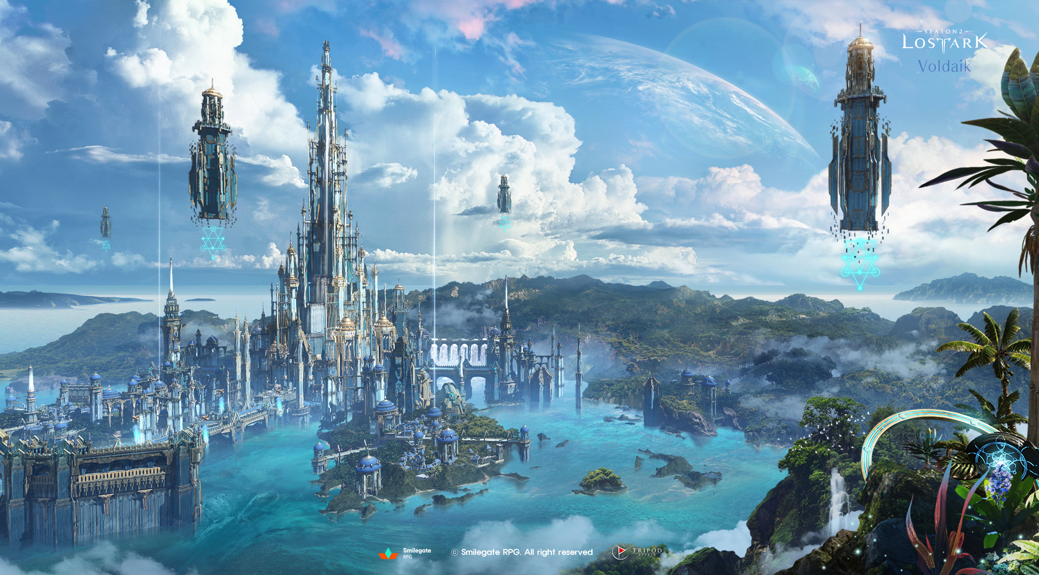
[ 아스트로맨서의 출신 대륙 – 볼다이크 ]
1. 아이덴티티 스킬
2. 각성기 & 초각성기
3. 초각성 스킬
4. 일반 스킬
클러스터
클래스 소개
1차 각성기 & 초각성기
2차 각성기 & 초각성기
초각성 스킬
아크패시브 - 도약
별자리 스킬
현상 스킬

Slide 3
기록 모드
1. 아이덴티티의 변화에 직접적인 영향을 주는 스킬
아스트로맨서는 전투 중 사용한 스킬을 기록하여 아이덴티티에 반영하는 독특한 시스템을 가지고 있습니다.
기록한 스킬의 양상에 따라 아이덴티티의 버프 효과가 변하며, 같은 양상의 스킬을 기록하면 아이덴티티 스킬을 활성화할 수 있습니다.
이로 인해 스킬은 단순한 게이지 회복 수단이 아닌, 아이덴티티 운용 방식과 전투 흐름을 결정하는 핵심 요소로 작용합니다.
- 기록 모드
- 조율 모드
2. 신속 베이스의 캐릭터의 색다른 전투 스타일
지금까지 신속 베이스의 캐릭터는 비슷한 피해를 지속적으로 주는 전투를 해왔습니다. 또한, 순간적으로 강력한 피해를 주는 전투 스타일은 특화 베이스 캐릭터의 전유물이었습니다.
이런 전통적인 방법에서 벗어나 ‘높은 신속 스탯을 바탕으로 스택or게이지를 쌓아 순간적으로 큰 피해를 주는 캐릭터’로 색다른 전투 스타일을 만들고 싶었습니다.
따라서 아스트로맨서는 깨달음 노드에 따라 ‘신속 베이스의 순간적으로 높은 피해’ 혹은 ‘특화 베이스의 지속적으로 보통 피해’ 를 주는 스타일로 나뉘게 됩니다.

